Slide 1
Informe Mensual, Enero 2015
Administración 2012-2015
Distintivo de Progreso!

Slide 2
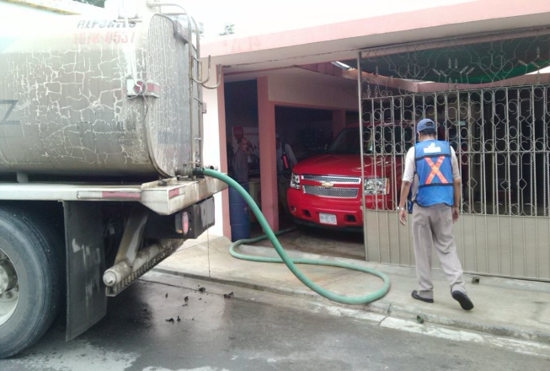
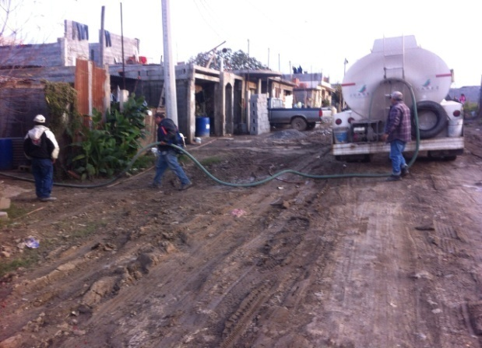
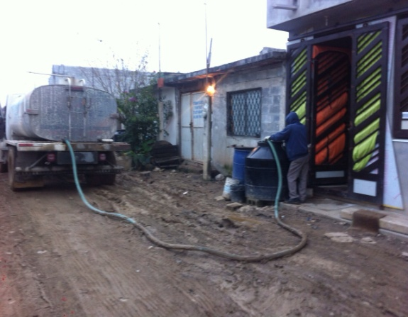
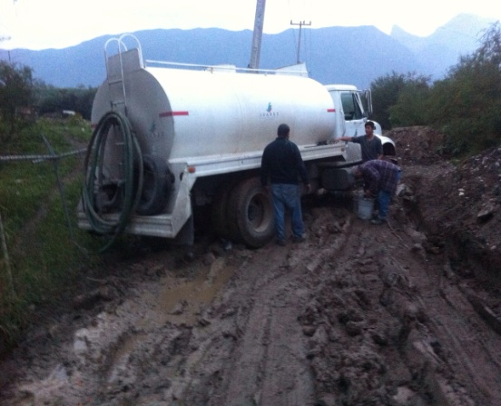
Dirección de Limpia
Colonias atendidas:
Lomas del Sol
Las Carmelitas
Héctor Caballero
La Esperanza
San Antonio
Hda San Antonio
San Mateo
Hda La Escondida
Burócratas de Gpe
Monte Kristal
Bosques de San Pedro
10 de Mayo
La Maestranza
Mirador de la Montaña
Los Valles 2º Sector
Charco Azul
Ejido Calderón
Incremento de 890,000 lts. vs año anterior
Año anterior: Enero 2,960,000 lts.
Abastecimiento de Agua Pipas

Slide 3
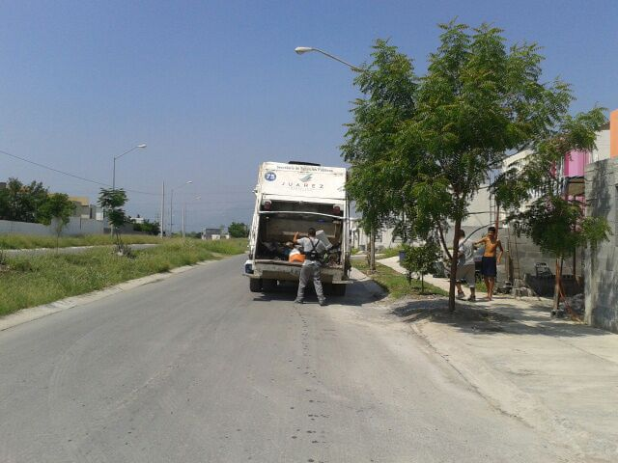
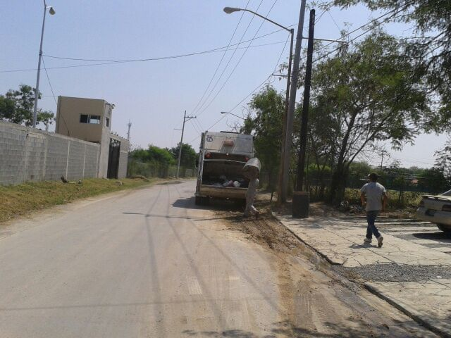
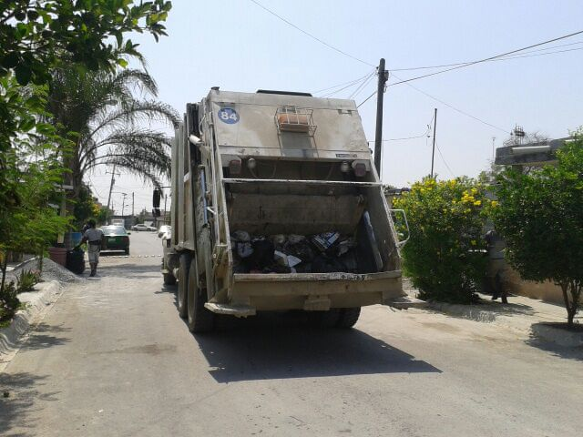
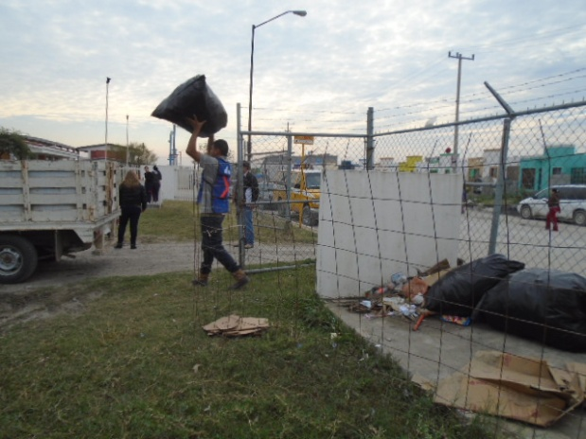
Dirección de Limpia
Incremento 174 tons. vs año anterior
Incremento 52 tons. vs año anterior
Fecha de corte: 29 de Enero 2015.
Año anterior: Enero 4,960 tons.
Año anterior: Enero 320 tons.
Siguientes acciones: Medición de Calidad en el Servicio de Recolección, mediante aplicación de encuestas.

Slide 4
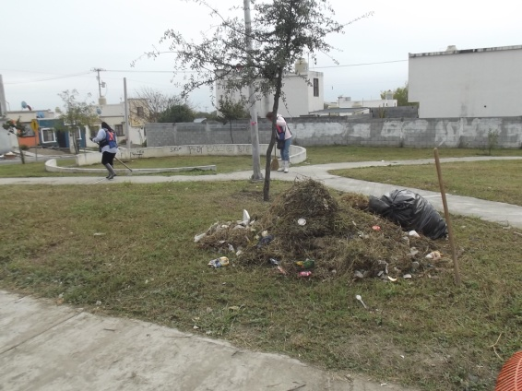
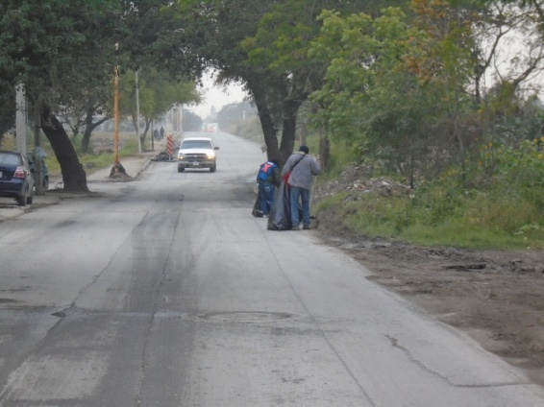
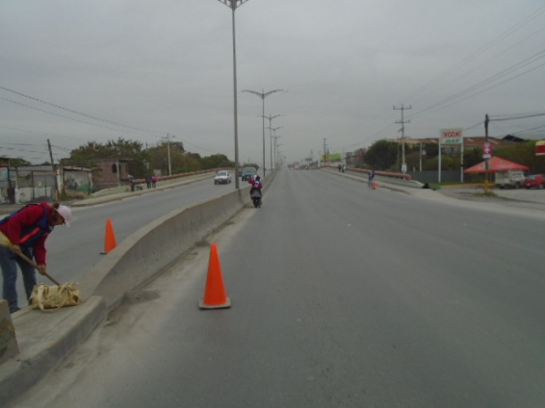
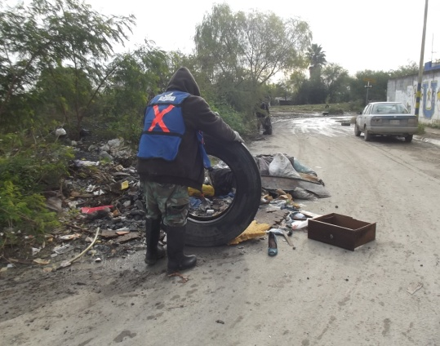
Dirección de Limpia
Barrido Manual Enero 2015

Slide 5
Dirección de Limpia
Descacharrizaciones mes de Enero 2015.
 |  | Tonelaje
Fecha | Colonia | Descacharrización | Brigada
16/01/2015 | Villas de San Francisco | 2.1 | 1.4
20/01/2015 | Monte Verde | 2.9 | 0
22/01/2015 | 16 de Septiembre | 4.1 | 1.5
27/01/2015 | Héroe de Nacozari 2 y 3 Sectores. | 9.8 | 0
29/01/2015 | Portal de Juárez | 2.9 | 0
 | Total | 21.8 | 2.9
TOTAL DE TONELAJE 24.7
Próximas descacharrizaciones en colonias:
Rehiletes
Pedregal de Santa Mónica
Terranova (5 sectores)
Vistas del Rio
Acciones para evitar la proliferación de plagas.

Slide 6
Dirección de Parques
Mantenimiento (M2 Deshierbados)
2014
Enero año anterior: 427,342 m2
(42.7 Hectáreas)
2015
Administración 2012-2015
Distintivo de Progreso!

Slide 7
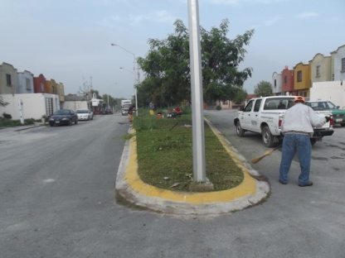
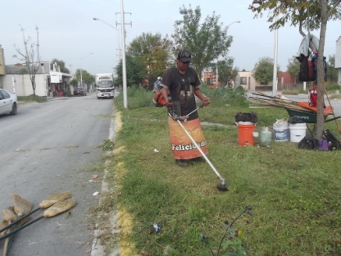
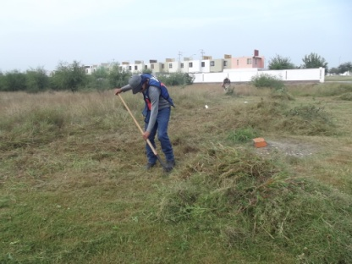
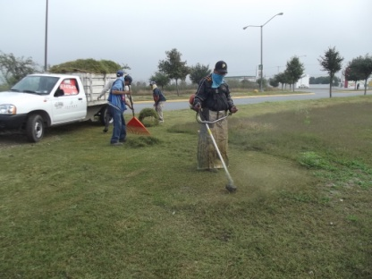
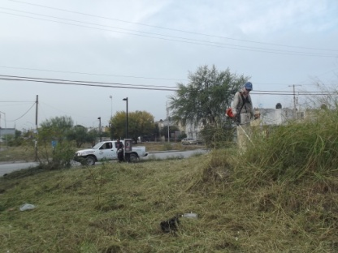
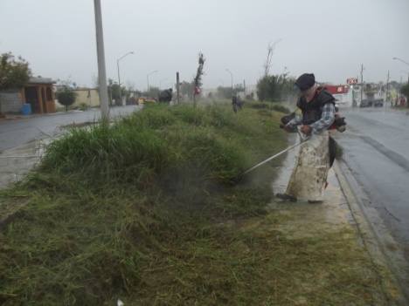
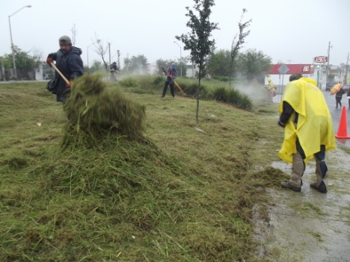
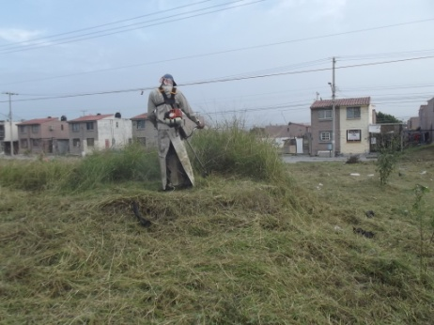
Informe Mensual, Enero 2015.
Detalle de áreas atendidas y hectáreas deshierbadas
Áreas Atendidas (Septiembre 2014) | Áreas Atendidas (Octubre 2014) | Áreas Atendidas (Noviembre 2014) | Áreas Atendidas (Diciembre 2014) | Áreas Atendidas (Enero 2015)
81 | 121 | 305 | 216 | 163
Hectáreas deshierbadas (Septiembre 2014) | Hectáreas deshierbadas (Octubre 2014) | Hectáreas deshierbadas (Noviembre 2014) | Hectáreas deshierbadas (Diciembre 2014) | Hectáreas deshierbadas (Enero 2015)
39 | 42 | 102 | 118 | 62
Administración 2012-2015

Slide 8
Dirección de Parques
Gráficas de Comportamiento
Colonias atendidas Enero año anterior: 28
Factores que influyen:
Cantidad de áreas por colonia.
Medida de cada área o zona.
Requerimiento de mantenimiento.
Suministros de herramienta, materiales y disponibilidad de vehículos.
Promedio mensual de Colonias atendidas del año 2014: 40.
*Las medidas (extensión territorial) de cada colonia es una variación.
Administración 2012-2015

Slide 9
Informe Mensual, Enero 2015
Detalle de áreas deshierbadas y metros 2 deshierbados
Plazas | Camellones | Áreas Verdes | Laterales
27 | 77 | 55 | 4
Ave. Principales (Mts2) | Colonias (Mts2) | Total
130,000 mts2 | 491,345 mts2 | 621,345 mts2
Control de Forestación 2015
Forestación
Sept. | Oct. | Nov. | Dic. | Enero
73 | 35 | 62 | 20 | 27
Forestación acumulada
2013-2014 | 5122
Meta | 9000
Nota: No hubo forestación en Enero año anterior.
3 de los árboles sembrados en este mes fueron en la Plaza Principal, donde se forestaron Encinos de 10” en la cual se apoyó al 100% con la mano de obra.
Se atendieron 27 colonias en el mes.
Administración 2012-2015

Slide 10
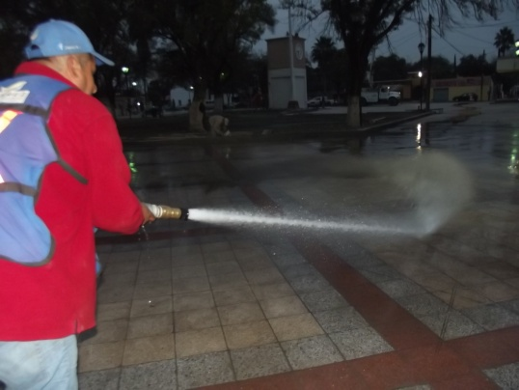
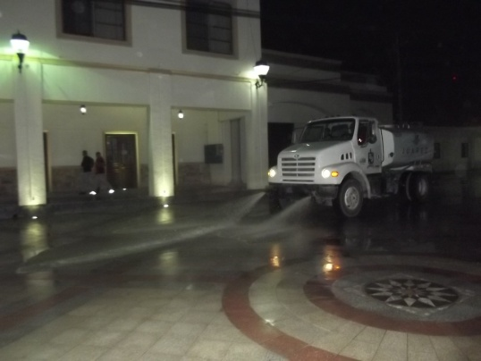
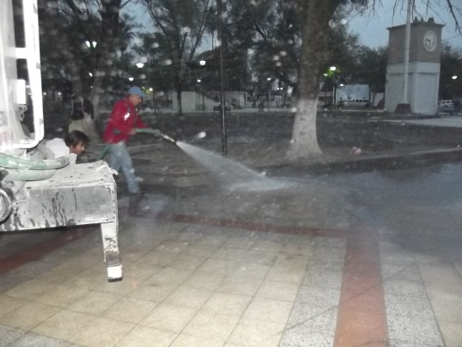
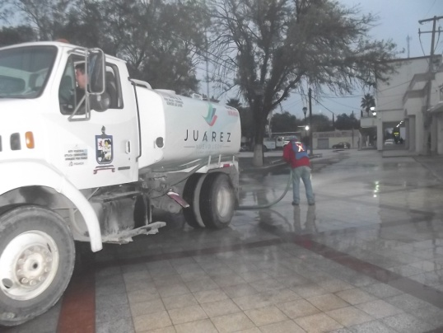
Informe Mensual, Enero 2015
Control de Riego Enero 2015
Sistema de Riego (Diciembre)
Asistencia a lugares (Riego) |  |  |  |  | Árboles regados | Lugares que se repiten | Litros Regados | Viajes a la garza
19 plazas | 36 camellones | 3 laterales | 6 áreas verdes | Plaza Principal (Árboles Nuevos) | 936 | 4 lugares se repiten | 336,000 | 42
En el mes de Diciembre 2014 se utilizaron 256,000 lts. regando un total de 853 árboles.
Administración 2012-2015

Slide 11
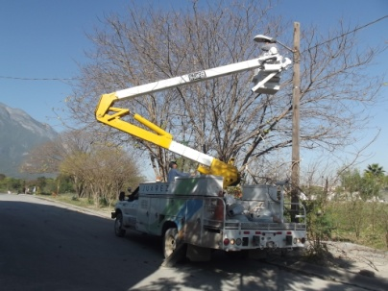
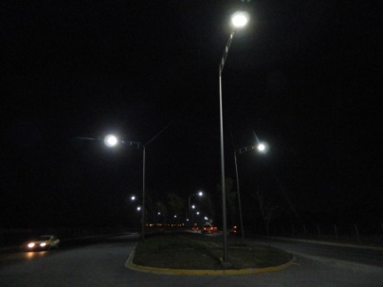
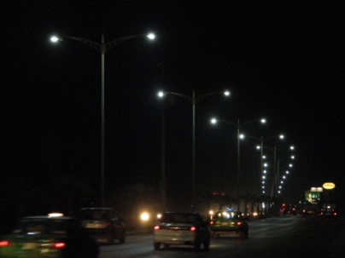
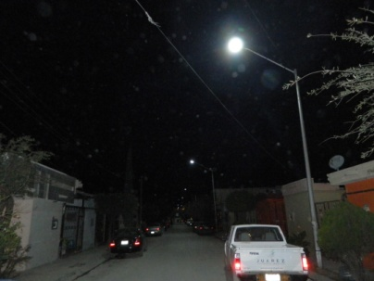
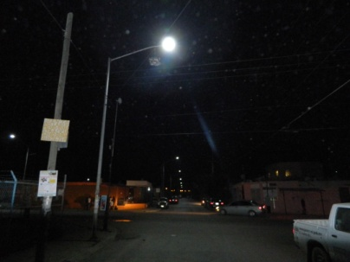
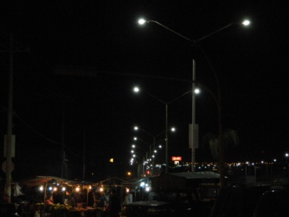
Dirección de Alumbrado
Avances: Proyecto de iluminación.
Beneficios directos a todos los habitantes de las colonias.
Administración 2012-2015 Distintivo de Progreso!

Slide 12
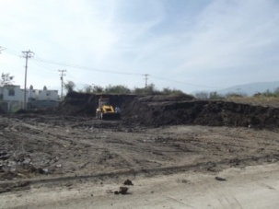
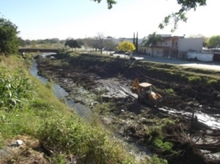
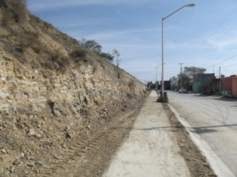
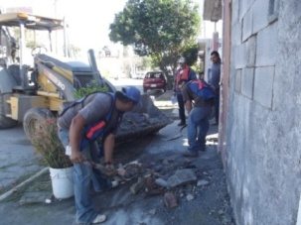
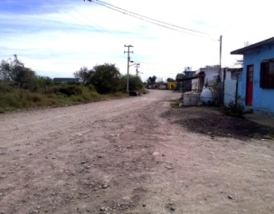
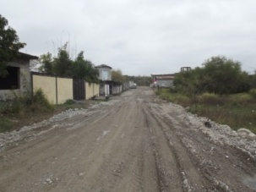
Mantenimiento Público
Acción Realizada | Colonia | Avance | Medida | Tiempo | Beneficio | Equipo utilizado
Desazolve de Arroyo 2da Parte Monteverde (Monte Regio a Monte Sinaí) | Monte Verde | 80% | 600 m² | 8 Semanas | 700 Familias | 2 retro 3 camiones
Brigada Monte Verde (1° sector) | Monte Verde 1° Sector | 100% | 56 Mts³ de escombro | 2 Días | 45 Familias | 2 camiones 1 retro
Arreglo de calles ( en total 6 calles reparadas) | Mirador de la Montaña | 70% | 10,800 m² | 30 días | 350 Familias | 1 moto 2 camiones
Corte de loma (Real de San Lorenzo) | Real de San José | 100% | 350 m² | 4 días | 250 familias | 1 retro 1 camión 3 personas
Brigada Villas de San Francisco Desazolve de arroyo (brigada en Villa de San Francisco) | Villas de San Francisco | 60% | 2,000 m² | 2 semanas | 200 familias | 1 retro 1 camión
Desazolve de arroyo y retiro de escombro | 16 de Septiembre | 70 % | 500 m² | 1 semana | 150 familias | 1 retro 1 camión
Administración 2012-2015 Distintivo de Progreso!

Slide 13
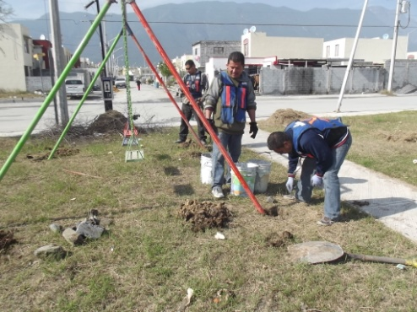
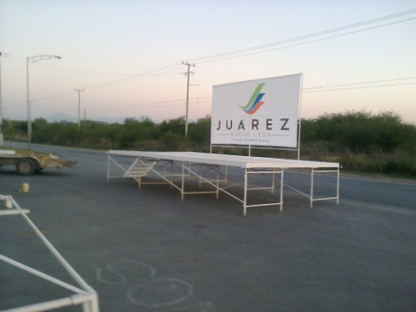
Mantenimiento Público
Mantenimiento y reparación de 12 juegos
Colonia | Juegos | Beneficio Aprox.
Paseo del Prado (Plaza Principal) | 1 Pasamanos,1 Columpio, 1 Sube Baja, 1 Resbaladero y 1 Tortuga | 300 Familias
Paseo Santa Fe | 1 Columpio, 1 Pasamanos y 1 Sube y Baja | 170 Familias
Los Rehiletes | 1 Sube y baja, 1 columpio y 1 Pasamanos | 115 Familias
Gardenias | 1 columpio | 350 Familias
Acciones adicionales: Instalación y traslado de toldos y escenarios
Colonia | Evento | Toldo | Escenarios
América Unida | Campaña de escuela | 6 | 0
Los Naranjos | Campaña de escuela | 6 | 0
Bugambilias | Toma de protesta de comité | 2 | 0
Alborada | Desarrollo Social | 2 | 0
Juárez de Rol (2 Semanas) |  | 10 | 3
Administración 2012-2015 Distintivo de Progreso!

Slide 14
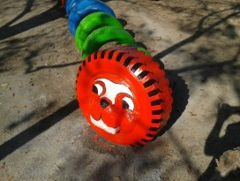
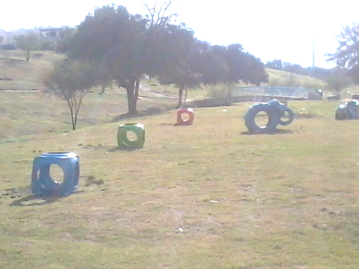
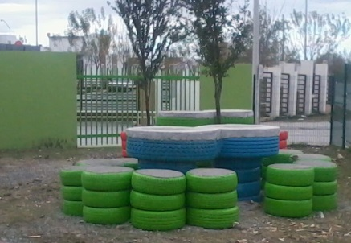
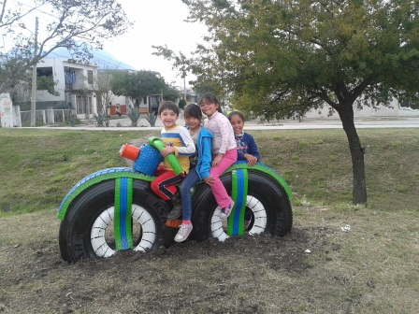
Integración Ecológica
 |  | Trabajos realizados
Colonia | Proyecto | Mesas c/banco | Varios | Figuras | Macetón | Bancas forma de "8" | Avance
Vistas de San Juan | Esc.Joel Rocha Barocio | 5 dobles con 60 bancos |  |  |  | 4 | 90%
Monte Cristal 4to | Esc.José Joaquín Hdz. Lizaldi |  | Se repararon columpios con llantas; arreglo de jardineras. | 1 elefante, 1 cebra, 1 jirafa y 1 espiral cabeza de león |  |  | 100%
Gardenias | Instalación en área verde |  |  | 6 elefantes, 6 cebras, 6 jirafas, 2 gusanos, 2 motos y 3 cubos | 2 forma de taza, 1 forma de minium 4 forma de bombo | 9 | 100%
Coahuila | Instalación en área verde |  | 10 columnas de "Prohibido el paso" | 1 elefante 1 cebra, 1 jirafa y 1 gusano |  | 1 | 100%
Monte Verde | Instalación en área verde |  |  | 3 elefantes, 4 cebras, 4 jirafas, 1 gusano y 1 moto. | 7 forma de bombo | 7 | 20%
Recolección de llantas: 1,914
Llantas utilizadas: 402
Inventario actual de llantas: 1,512

